Slide 1


Gestión universitaria
Vicerrectoría de Investigación, Posgrado e Internacionalización

Slide 2
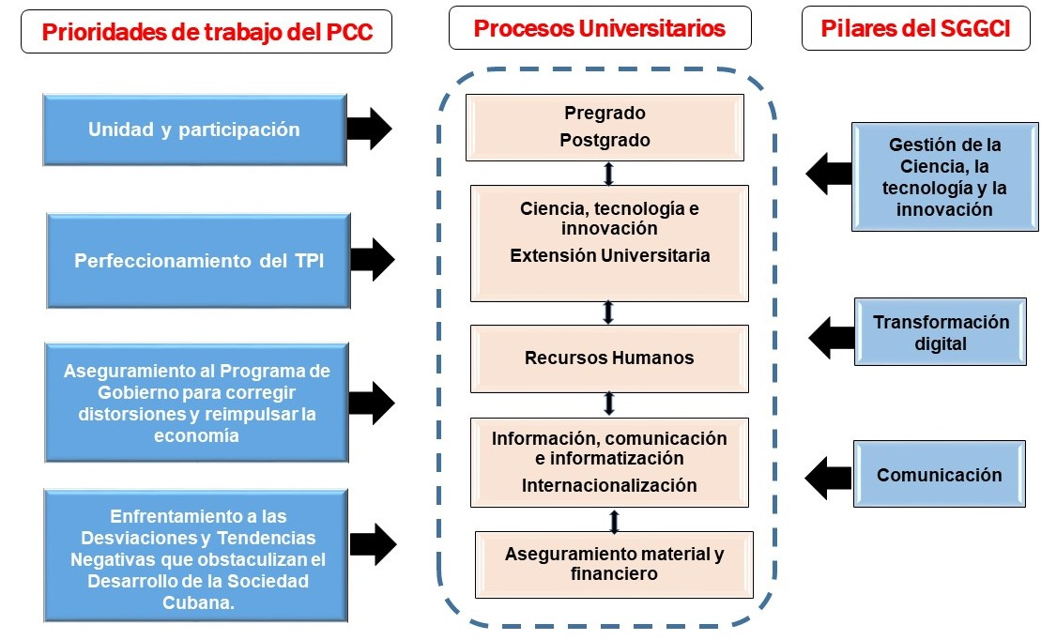

POLÍTICA CIENTÍFICA DE LA UNIVERSIDAD

Slide 3
GESTIÓN UNIVERSITARIA EN EL ÁREA
Política científica de la universidad
Ciencia y técnica
Postgrado
Internacionalización
Superación de cuadros
Desarrollo Local
CREACIÓN DE UN ENTORNO QUE FOMENTA LA CREATIVIDAD, LA INVESTIGACIÓN Y EL DESARROLLO DE NUEVAS IDEAS DESDE LA INNOVACIÓN

Slide 4
Gestión universitaria del área IPI
Se propone:
Conservar, integrar, actualizar y enriquecer la herencia cultural de conocimientos, ideas, capacidades y valores que tiene la universidad desde la innovación.
Desarrollar capacidades de transformación individual y social en los implicados que favorezca la elevación de la calidad de los procesos universitarios.
Elevar los niveles de pertinencia y satisfacción social antes sus compromisos con la sociedad actual y futura.

Slide 5
Concepción del trabajo del área
UNIDAD DE ACCIÓN
COMPLEMENTARIEDAD DE ENFOQUES Y VISIONES
VISION CIENTÍFICA E
INNOVADORA
Visión integrada de los procesos que la componen.
Fortalecimiento de las relaciones de trabajo entre los grupos y direcciones.
Dirección horizontal para la toma de decisiones.
Fortalecimiento de la preparaciones en los CUM y facultades.

Slide 6

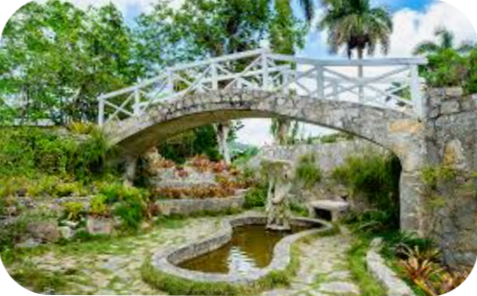
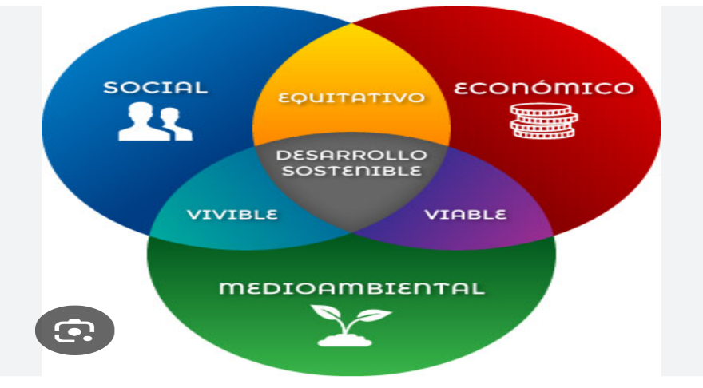
Líneas de investigación
Gestión para el desarrollo agropecuario sostenible.
Gestión empresarial y pública.
Los estudios sociales y comunitarios.
Perfeccionamiento de la educación.
Actividad Física Deporte y Recreación
Doctores: 40
ECTI Jardín Botánico “Orguideario de Soroa”
Centro de estudios sobre Desarrollo Sostenible (CEDES)
Único especializado en la conservación de la flora orguideológica cubana. Aporta en la educación ambiental en Pregrado y Postgrado fundamentalmente.

Slide 7

Líneas de investigación
Gestión para el desarrollo agropecuario sostenible.
Gestión empresarial y pública.
Los estudios sociales y comunitarios.
Perfeccionamiento de la educación.
Actividad Física Deporte y Recreación
Observatorio demográfico
Cátedra multidisciplinaria con
enfoque de “Una salud”
Recopilar, procesar y visibilizar indicadores relacionados con la dinámica demográfica en estrecha relación con la población y el desarrollo. Se trabaja en los barrios vulnerables de la provincia.
Promover la coordinación y la colaboración de los programas de salud humana, animal, vegetal y medioambiental con el propósito de mejorar la prevención y la preparación ante las futuras amenazas de salud.

Slide 8

PROGRAMA Y PROYECTOS LÍNEA 1
Gestión para el desarrollo agropecuario sostenible.
PROYECTOS LÍNEA 2 Gestión empresarial y pública.
La UA coordina en unión al CITMA un Programa territorial relacionado con la producción de alimentos ( FCATE)
Laboratorio de innovación pública municipal (LIPM) PAPS
Transformaciones infocomunicacionales en la gestión de la calidad en la Administración Pública local. PAPN
Sistema de preparación para los docentes del CUM de Guanajay en gestión de proyecto (PI)
Proyecto INNOVA de SAB. Asociado al CITMA del municipio Territorial
El uso de policultivos en fincas de Artemisa. PAPT
Estrategias participativas de educación ambiental y manejo agroecológico para mitigar el cambio climático y fortalecer el sistema de producción agrícola en Artemisa. (PAPT)

Slide 9
PROYECTO LÍNEA 3 Los estudios sociales y comunitarios.
PROYECTOS LÍNEA 4 Perfeccionamiento de la Educación.
Modelo de dirección para el vínculo de los grupos científicos estudiantiles con los sectores estratégicos artemiseño. (PNAP)
Integración de la dimensión ambiental en la formación de postgrado de los profesionales del sector educacional. (PNAP)
Garantía de los derechos sexuales y reproductivos a la mujer en la atención materno-infantil” en colaboración con Ciencias Médicas.

Slide 10
PROYECTO LÍNEA 5 Actividad Física Deporte y Recreación
Impacto de la recreación socio-cultural para el desarrollo del bienestar humano en comunidades y/o barrios vulnerables del territorio artemiseño.
GRUPOS CIENTÍFICOS ESTUDIANTILES
Asociaciones de estudiantes que comparten intereses en áreas específicas de ciencias y la investigación. Facilitan la colaboración, el desarrollo de proyectos que complementan su formación. Se aboga por los multidisciplinarios, con participación voluntaria y realizan diversas actividades que permiten el desarrollo de habilidades científicas.

Slide 11
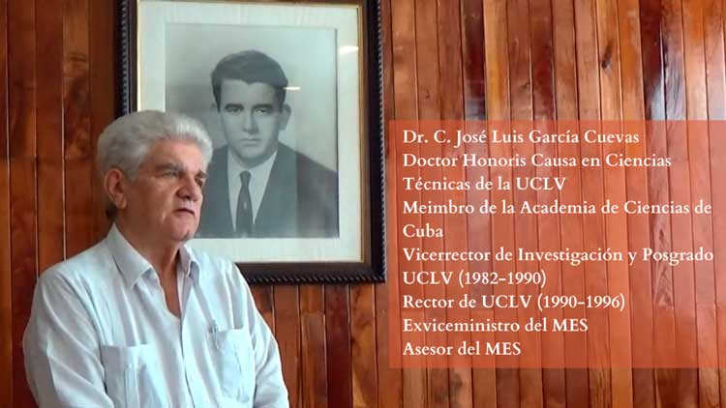
Red de jóvenes investigadores
"José Luis García Cuevas"
Tiene la misión de articular jóvenes universitarios con resultados relevantes en la actividad de ciencia, tecnología e innovación, con el objetivo de potenciar dicha actividad en el MES
Integrada por estudiantes, profesores e investigadores jóvenes, de hasta 35 años, de las Instituciones de Educación Superior adscritas al MES, que hayan demostrado tener resultados destacados en la actividad de ciencia, tecnología e innovación en sus centros.
REQUISITOS
Mantener un desempeño destacado integralmente;
tener menos de 35 años;
destacarse significativamente en la actividad de ciencia, tecnología e innovación;
en el caso de los estudiantes, poseer un alto aprovechamiento docente;
ser activo en la divulgación de los resultados de la ciencia e innovación.

Slide 12
PROYECTOS INTERNACIONALES
Proyecto Internacional “APOCOOP “Apoyo a la Inter cooperación Agropecuaria
Proyecto Internacional Resiliencia Costera al Cambio Climático en Cuba a través de la Adaptación Basada en Ecosistemas - “MI COSTA”
Proyecto Internacional “Modelos Agroecológico Sostenible” (MAS)
Fortalecimiento de las competencia de los profesionales de la producción ganadera y la agricultura sostenible frente a los retos del cambio climático (SAGRIT)
Transformación para el desarrollo local sostenible (TODOS)
Pasantías
Estancias académicas
Ejemplo: Estudiantes mexicanos de la Universidad tecnológica de Querétaro.
Ejemplo: Dra. Peruana Vanessa Pacherre.

Slide 13
Aspectos más logrados:
La gestión de la política científica a partir de líneas de investigación.
Diversificación de las formas de superación desarrolladas por las facultades y CUM a partir del Libro de Posgrado de la UA.
Cumplimiento de las demandas de cursos de postgrados de los diferentes organismos del territorio.
Impacto sostenido de los dos programas de maestrías.
La socialización de los resultados de investigación de la universidad en eventos nacionales e internacionales.
Apertura del Programa doctoral en Ciencias de la Educación propio.
Inicio de la Especialidad de tabaco en su fase agrícola en el CUM de SAB

Slide 14
Aspectos más logrados:
Generalización del diplomado de servidoras y servidores públicos para el desarrollo local en los once municipios.
Implementación de los resultados científicos de cuatro proyectos asociados programas nacionales y uno sectorial que se relacionan con la preparación de los cuadros.
Aumento significativo de la visibilidad internacional de la universidad
Sobrecumplimiento del plan de exportaciones de la universidad.
Consolidación del vinculo de trabajo de los CUM con las administraciones públicas municipales y con el sector empresarial.
Reapertura del Centro de estudio al desarrollo sostenible.
Desarrollo de la 2da edición del Evento Internacional de Agroecología

Slide 15
Aspectos menos logrados:
Insuficiente seguimiento a la formación doctoral.
Escaso desarrollo de acciones de capacitación en entornos virtuales de aprendizaje.
Débil trabajo de las facultades, fundamentalmente FCATE y FCE en la preparación y superación de cuadros.
No se alcanzan los resultados esperados en la atención al sector empresarial ubicado en la cabecera provincial.
Insuficiente visibilidad de los resultados científicos de la universidad en revistas de alto impacto.
Poca experiencia en la coordinación de proyectos internacionales.
No se logran acciones específicas de colaboración con todas las universidades con las que se ha logrado convenio.

Slide 16
Proyecciones para el 2026
Trabajo científico en los Departamentos docentes
Control y seguimiento a la formación doctoral.
Proyección y seguimiento a las publicaciones en revistas de alto impacto.
Proyección de acciones postgraduadas para profesores y sectores de los territorios.
Acciones en las carreras que se preparan para la acreditación.

Slide 17
Proyecciones Futuras
Continuar en el Consejo científico de la UA el seguimiento al trabajo de las líneas de investigación
Las líneas mantienen sus espacios mensuales para reunirse con preferencia online.
Reorganizar los eventos y publicaciones en cada línea en correspondencia con su esencia.
El Centro de gestión de la información trabajará en la creación del repositorio de la UA
Se continúan los esfuerzos para la reapertura de la Revista Villena
MEGAPROYECTO DE UNIVERSIDAD VERDE

Slide 18

UNIVERSIDAD VERDE
“Son aquellas instituciones que no solo implementan prácticas sostenibles en su campus, sino que también fomentan un cambio cultural hacia la sostenibilidad a través de la investigación, la enseñanza y la participación comunitaria”.
Hsu (2020)

Slide 19
GESTIÓN DE LA SOSTENIBILIDAD
“La gestión de la sostenibilidad en las universidades verdes implica la implementación de políticas y prácticas que promueven la sostenibilidad ambiental, social y económica dentro del campus universitario, a través de la educación, la investigación y la operación institucional.”
Lozano y Peattie (2018)

Slide 20

¿ QUÉ IMPORTANCIA TIENE ACREDITAR LA UNIVERSIDAD DE ARTEMISA COMO UNIVERSIDAD VERDE?
Contribuirá al desarrollo sostenible del territorio artemiseño
Contribuirá a mitigar los efectos del cambio climático (en una de las zonas más vulnerables de Cuba)
Presentará un ahorro económico de recursos a largo plazo en el MES y la universidad
Atraerá estudiantes y organizaciones de todo el mundo
Formará profesionales comprometidos con la sustentabilidad
Educará a la comunidad en una cultura de responsabilidad con el cuidado del medio ambiente

Slide 21
Gestión universitaria
Vicerrectoría de Investigación, Posgrado e Internacionalización

